Slide 1
第七章 图形用户界面(GUI)设计
界面设计使用的基本组件
如何生成图形用户界面
如何实现人机交互——事件处理

Slide 2

7.1 用户界面设计概述
1. 用户界面的组成——基本要素
1）显示/输出窗口区域
2）提示性的信息
3）信息接收域/输入域
4）可点击/选取的操作控件
5）窗口的显示格局(输出格式、具体定位、大小）
6）窗口的美工处理（颜色、字体字型、背景）
2. Java语言的基本处理对策
◆窗口区域——容器(自定义大小,可嵌套/套装）
◆窗口中的可见内容——基本组件 ??
◆窗口的显示格局——布局管理
◆窗口的美工处理——特殊修饰
可以以图形化的方式显示在屏幕上并能够实现系统与用户进行交互的对象（对象集合）

Slide 3
3. AWT工具集
Abstract Window Toolkit ，
java.awt 包， JDK1.2前 做UI设计唯一使用
(1) 主要构成成分：

Slide 4
(2) 二个基础类
Component
Container
◆容器基本类型: 独立型——顶级 (底层) 容器
依赖型——子容器
——父类、抽象、核心
——存放、管理基本组件，容器类的父类

Slide 5
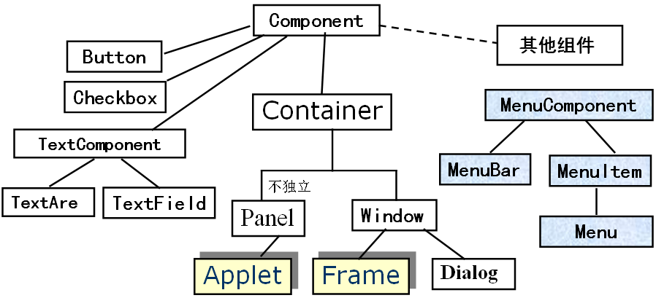
AWT中的基本组件类与继承关系

Slide 6
(3) AWT中的常用容器
1) 框架 (Frame) window类的子类
创建对象 Frame 对象名= new Frame([标题名]);
2) 面板(Panel ) Container类的子类
创建对象 Panel 容器名=new Panel( )；
注意：不能作为底层容器 依赖型

Slide 7
2. Swing
(1) 特性
(2) 组件分类
JComponent——父类
1) 顶层容器： JFrame JApplet
2) 普通容器：JPanel JScrollPane JTabblePane….
3) 特殊容器： JRootPane JToolBar ……
4) 基本控件： JButton JTextField JPasswordField
JList JTree Jtable ……
基于AWT，100%纯java编写，存在javax.swing包中
完全实现了平台无关性，界面设计更美观、灵活，增加了剪裁板和打印等功能。

Slide 8
Swing的类层次结构
java.awt.Component
-java.awt.Container
-java.awt.Window
-java.awt.Frame—javax.swing.JFrame
-java.Dialog—javax.swing.JDialog
-javax.swing.JWindow
-java.awt.Applet—javax.swing.JApplet
-javax.swing.Box
-javax.swing.JComponet

Slide 9
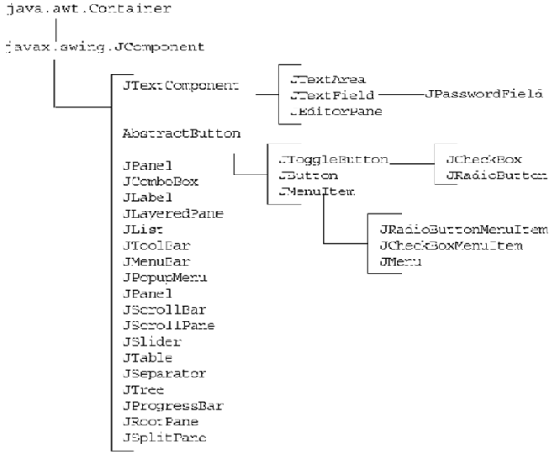
组件的层次关系

Slide 10
7.2 Swing容器和组件
1. 主要容器
1） JFrame JFrame 对象名=new JFrame([标题名]);
◆常用方法： getTitle( )； setTitle(String-obj)；
2) JPanel JPanel 容器名=new JPanel( )；依赖型容器 P249
常用方法：
setSize(n1，n2)；add(cop-obj)； setVisible(true/false)；
1.5 之前，组件只能添加到内容面板(内含);
JFrame-obj.getContentPane().add(cop);
or JFrame-obj.setContentPane(Jpane-obj

Slide 11
3) JTabbedPane
将组件放置在多个不同的布局中，但同一时刻只有一个布局可见。用户用过一个标签（tab）来访问各个布局，这类似于文件箱（file cabinet）中的文件夹，在用户单击标签时，将显示合适的布局。
标签默认上显示在JtabbedPane的顶部，但也可以显示在JtabbedPane的左侧、右侧或底部。标签中可以放置任何组件。如果组件是一个诸如面板的容器，则可以使用任何布局管理器将多个组件放置在标签中。
JtabbedPane类是Jcomponent的子类。

Slide 12
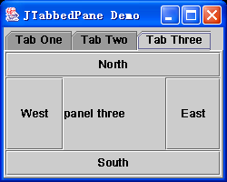
JTabbedPaneDemo.java

Slide 13

2. 基本组件
1) 命令按钮类（JButton） P159
JButton 对象名=new JButton（[“标识”]）；
标识:字符串、Icon 图标文件对象
例: JButton but1=new JButton(“open”)；
JButton but2=new JButton(“save”)；
常用方法：String getText(); setText()； setEnabled(bo_v);
setSize(n1,n2); setLocation(x,y); //有时无效

Slide 14
2) 标签类（JLabel）——静态文本组件 P151
① JLabel 对象名=new JLabel（“标识”[，位置]）；
位置声明：JLabel.LEFT/CENTER/RIGHT
② 常用方法 P151 表6-3
setText(“标识”)； getText( );
例： JLabel lab=new JLabel(“The Same World”);

Slide 15
3) 文本类
①JTextField: 单行文本，回车结束。 P152
JTextField( ); 宽度为0位 JTextField( N)；
JTextField(String s)； JTextField(String s，N)；
② JTextArea：多行文本/文本区 P157
JTextArea( )； //窗口的宽度2字节（1字符）
JTextArea(n1,n2);
JTextArea(String s，n1, n2);
③ JPasswordField: 自动密码屏蔽
④ 常用方法：getText( ); setText(“value”/String obj);
getSelectionText( )；append(str-obj);

Slide 16
import javax.swing.*;
public class screen_1{
JButton bt1=new JButton("Confirm");
JButton bt2=new JButton(" Exit ");
JTextField te1=new JTextField(10);
JTextField te2=new JTextField(8);
JLabel la1=new JLabel("Username:");
JLabel la2=new JLabel("Passwd1:"); JLabel la3=new JLabel("Passwd2:");
JFrame fr=new JFrame(); JPanel pa=new JPanel( );
JPasswordField pasf=new JPasswordField(10);
public static void main(String as[])
{ screen_1 obj=new screen_1(); obj.did(); }
void did()
{ pa.add(la1); pa.add(te1); pa.add(la2);pa.add(te2); pa.add(la3); pa.add(pasf);
pa.add(bt1); pa.add(new JLabel(" ")); pa.add(bt2); fr.add(pa);
fr.setSize(250,400); fr.setVisible(true);
}
}

Slide 17
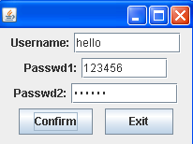
操作结果界面

Slide 18
4) 列表类 JList
① 构造方法
JList( )； JList(str_obj[]);
② 常用方法 getSelectedIndices( )；
getSelectedValues();

Slide 19
5) 组合框 JComboBox
int getSelectedIndex( )；返回被选中项目的序号
Object getItemAt(N)； ..
Object getSelectedItem( ); 返回被选中的项目

Slide 20
import javax.swing.*;
public class ppt_61
{ JFrame f=new JFrame(); JPanel p=new JPanel();
JButton bt1=new JButton("Confirm");
JButton bt2=new JButton("exit");
StringBuffer sb=new StringBuffer();
JLabel la1=new JLabel("Course: ");
JLabel la2=new JLabel(" Time: ");
JTextArea ta=new JTextArea(5,20);
String lis_cor[]={"SQL","Orical","Access","java","English"};
JTextField tf=new JTextField(4);
JComboBox ls=new JComboBox(lis_cor);
public static void main(String s[])
{ ppt_61 obj=new ppt_61(); obj.go(); }
public void go()
{ p.add(la1); p.add(ls); p.add(la2);
p.add(tf); p.add(ta); p.add(bt1); p.add(bt2); ta.append(tf.getText());
System.out.println(ls.getSelectedIndex()+"---"+ tf.getText());
f.add(p); f.setSize(300,400); f.setVisible(true); } }

Slide 21
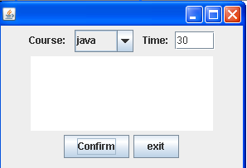
运行结果：

Slide 22
6) 选择钮 P162
①复选框类 JCheckBox
JCheckBox 对象名=new JCheckBox(“标识”[,Icon-obj] [,bool-var])；
JCheckBox chn1=new JCheckBox（“Sql”）；
JCheckBox chn2=new JCheckBox(“Orical”）；
JCheckBox chn3=new JCheckBox（“Access”）
常用方法
boolean getState( )； boolean isSelected( )；
void setState(true/false)； String getSelectedJCheckBox( );

Slide 23
②收音机钮 JRadioButton P164
JRadioButton 对象名=new JRadioButton(“标识”, [，bool-var])；
例:
JRadioButton chn1=new JRadioButton(“Sql”， true)；
JRadioButton chn2=new JRadioButton(“Orical”,)；

Slide 24
3. 菜单类JMenu
(1) 特点：
①属于组件，只能被添加到菜单容器JMenuContiner中。
②菜单中的内容全部是JMenuComponent的子类。
(2) 建立菜单的操作方法
①确定一个菜单条对象 JMenuBar（）
②将菜单条对象添加到一个窗口容器中
Frameobj.SetMenuBar（条对象名）
③确定菜单条中的内容——构造主菜单
JMenu MenuObj=new JMenu(“菜单名”)；

Slide 25
④向菜单条中添加JMenu 对象
MenuBarObj.add(MenuObj);
⑤确定各下拉菜单中的内容——菜单项
JMenuItem MI_Obj=new JMenuItem(“菜单项名”)；
……
⑥将菜单项添加到相应的菜单下
MenuObj.add（MI_Obj）；

Slide 26
4. 快捷菜单类JPopupMenu
(1) 特点：
①依附于一个组件，而不是添加在菜单栏JMenuBar中。
② 不随窗口的出现而显示，完全由用户单击鼠标右键时弹出
③是javax.swing.JComponent的子类。

